Slide 1
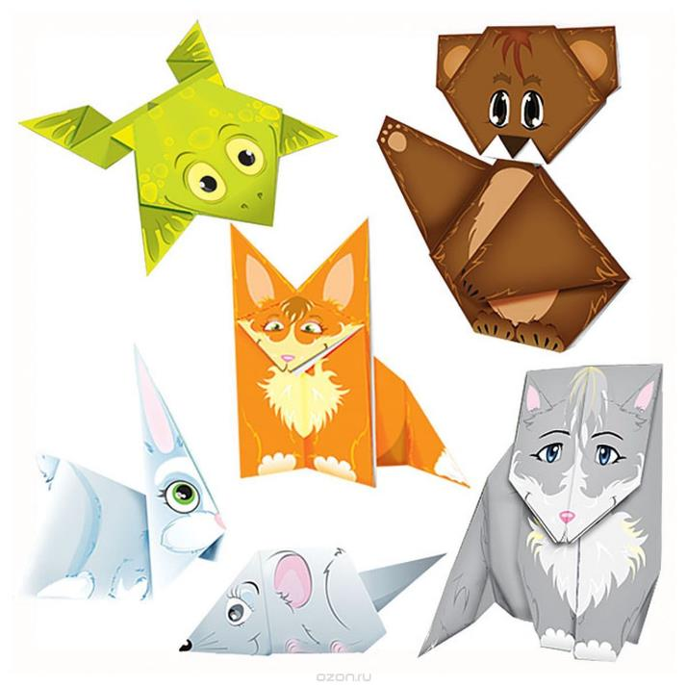
Отчёт по кружку «Оригами»
Руководитель:
Соколова Елена Михайловна

Slide 2
Цель программы – ознакомление детей с искусством оригами, всестороннее интеллектуальное и эстетическое развитие детей в процессе овладения элементарными приемами техники оригами, как художественного способа конструирования из бумаги.

Slide 3
Задачи программы:
ОБУЧАЮЩИЕ:
Знакомить детей с основными геометрическими понятиями: круг, квадрат, треугольник, угол, сторона, вершина и т.д . и базовыми формами оригами.
Формировать умения следовать устным инструкциям.
Обучать различным приемам работы с бумагой.
Обогащать словарь ребенка специальными терминами.
Создавать композиции с изделиями, выполненными в технике оригами.
Развивающие:
Развивать внимание, память, логическое и пространственное воображения.
Развивать мелкую моторику рук и глазомер.
Развивать художественный вкус, творческие способности и фантазии детей.
Развивать пространственное воображение.
Воспитательные:
Воспитывать интерес к искусству оригами.
Способствовать созданию игровых ситуаций, расширять коммуникативные способности детей.
Совершенствовать трудовые навыки, формировать культуру труда, учить аккуратности, умению бережно и экономно использовать материал, содержать в порядке рабочее место.

Slide 4
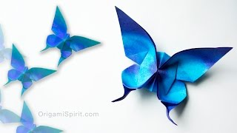
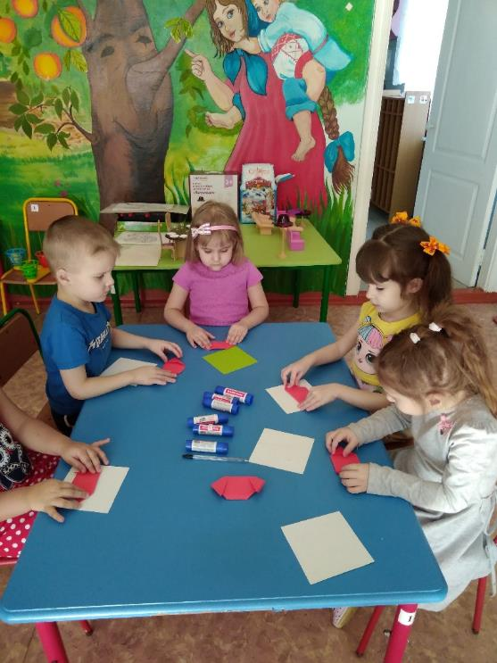

Slide 5
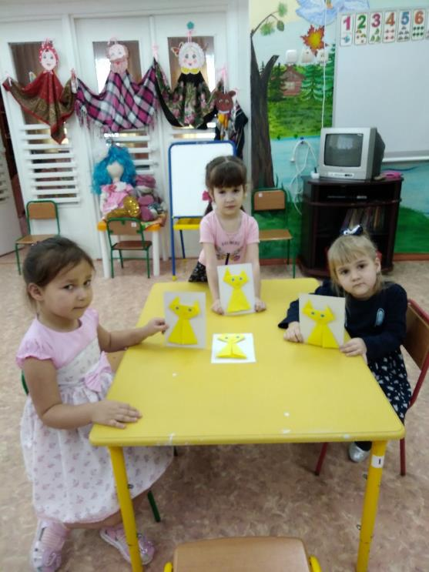

Slide 6
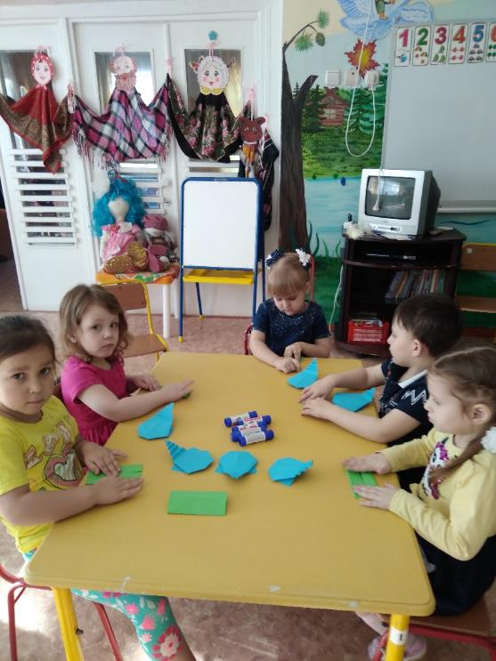

Slide 7
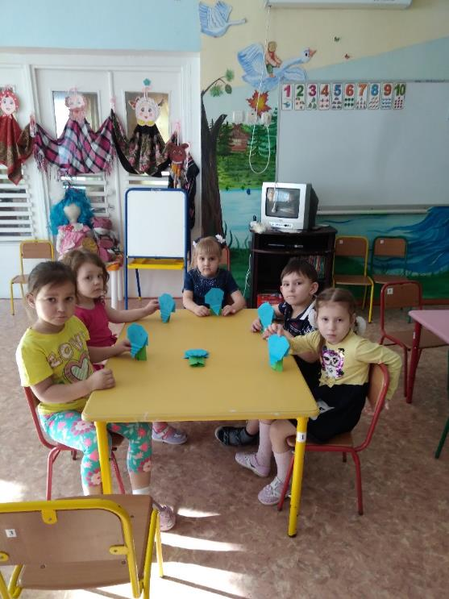

Slide 8
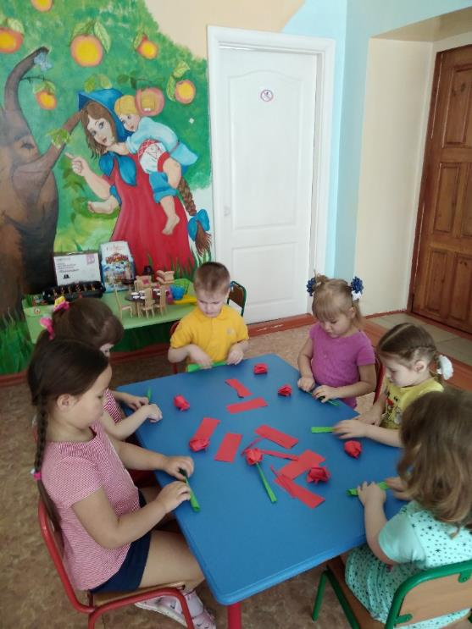

Slide 9
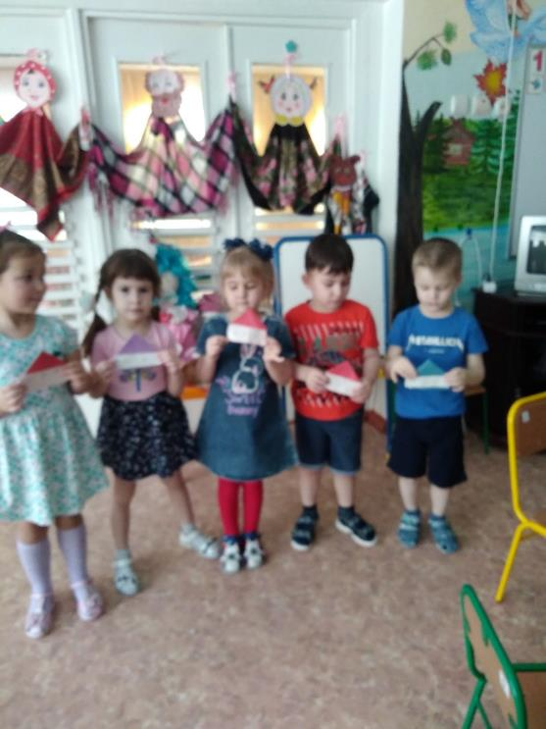

Slide 10
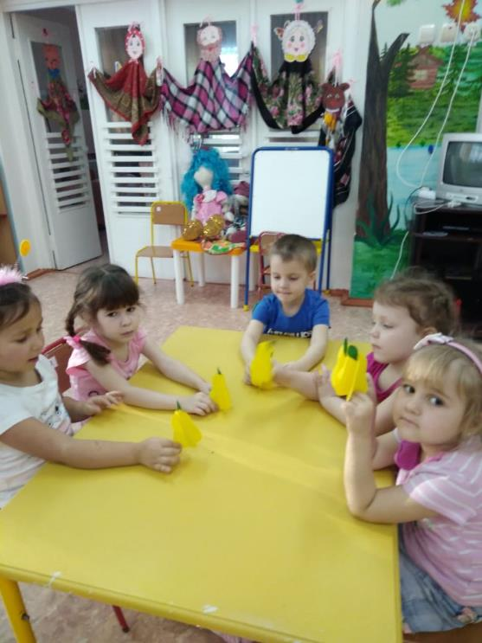

Slide 11
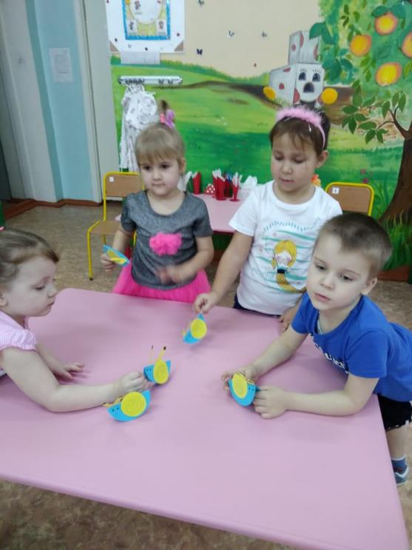

Slide 12
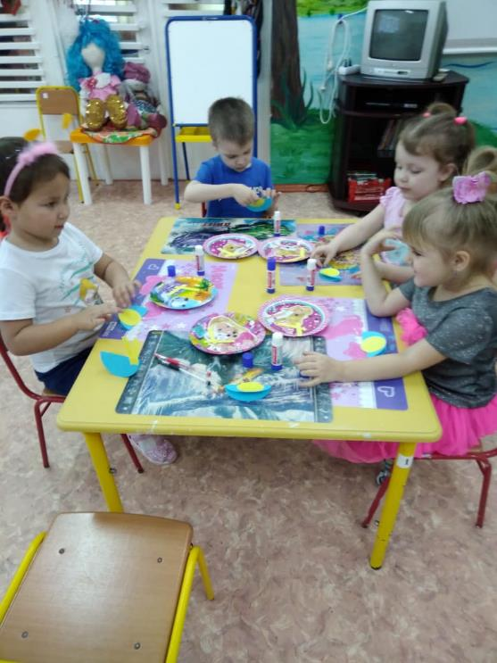

Slide 13
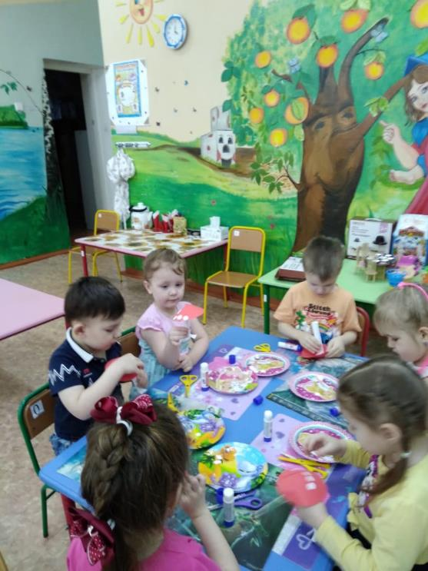

Slide 14
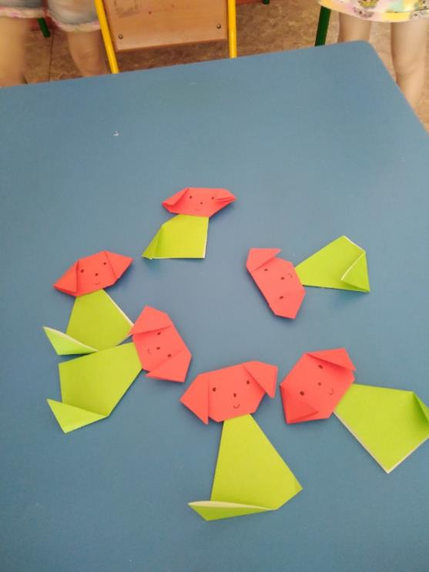
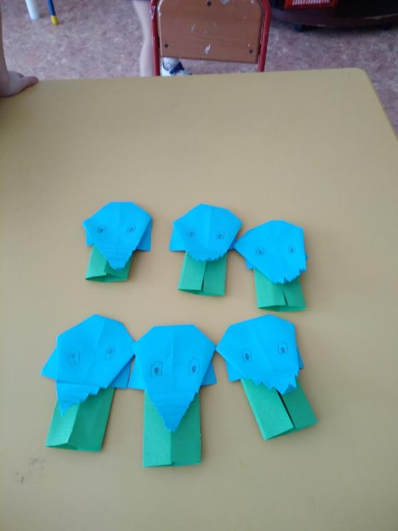
Готовые работы

Slide 15
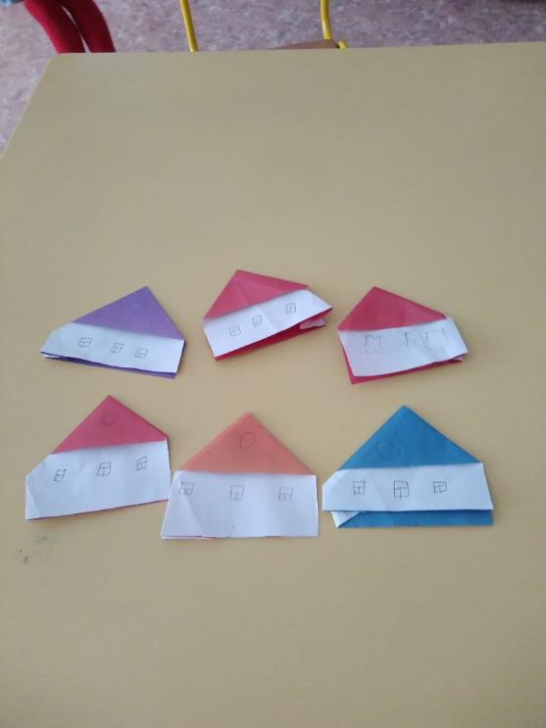
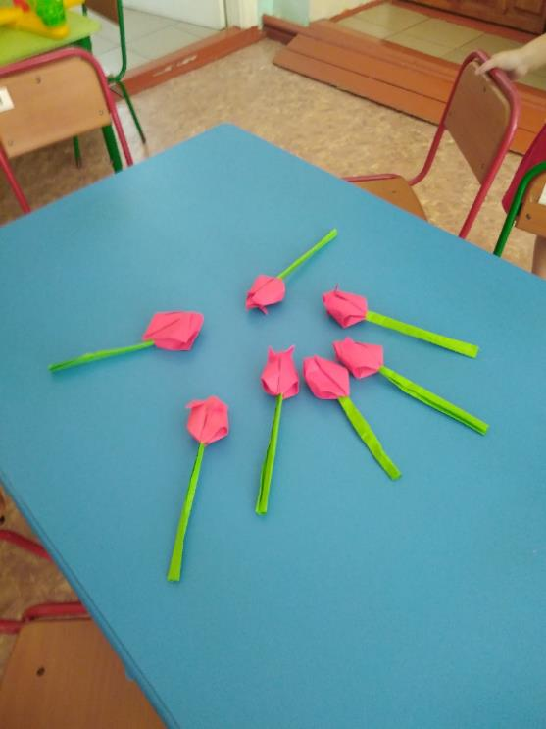

Slide 16
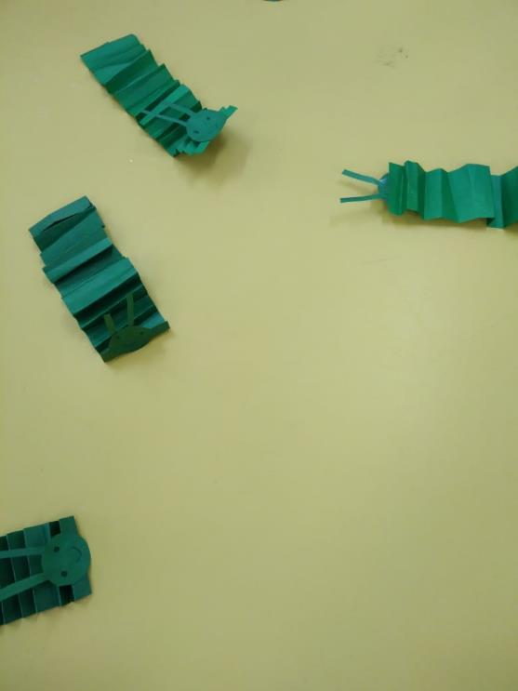
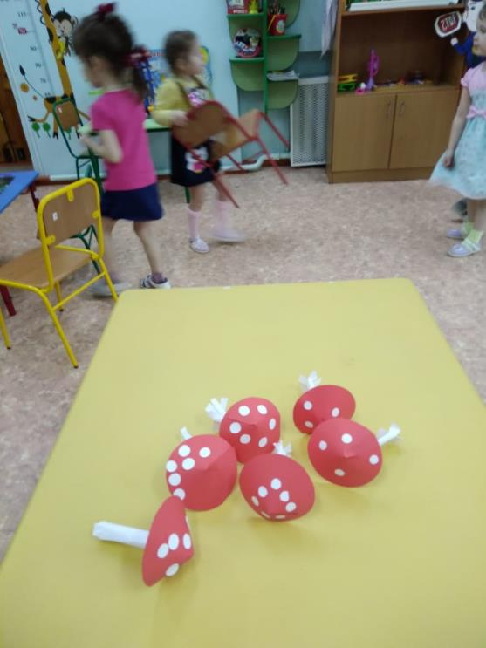

Slide 17
